Slide 1
Муниципальное бюджетное дошкольное образовательное учреждение
«Детский сад №85 комбинированного вида» города Орла
Задание по реализации образовательной области
«Познавательное развитие»
Раздел «Формирование элементарных математических представлений»
Форма обучения – дистанционная
Возрастная группа – 5-6 лет
Математические
загадки
Материал подготовлен
воспитателем Новиковой С.С.

Slide 2
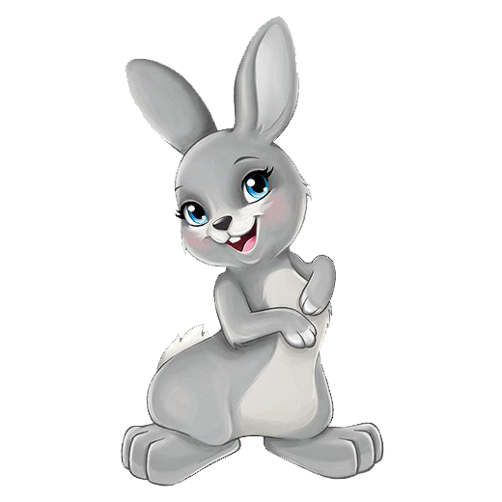
По тропинке зайчик шёл,
Подосиновик нашёл.
Походил вокруг осин
И нашёл еще один.
Сколько всего подосиновиков
нашёл зайчик?
1+1
= 2

Slide 3
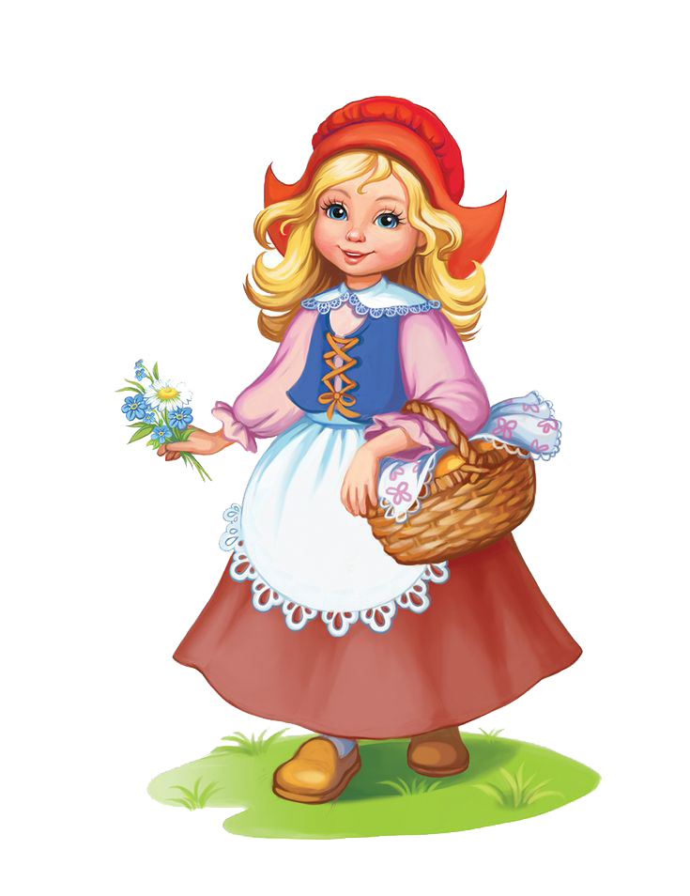
Красная Шапочка шла по тропинке.
Семь пирожков в плетённой корзинке
Бабушке внучка на праздник несла,
Но по дорожке часть раздала:
Зайчику,
ёжику,
мышке и белочке,
Сколько гостинцев осталось у девочки?
3

Slide 4
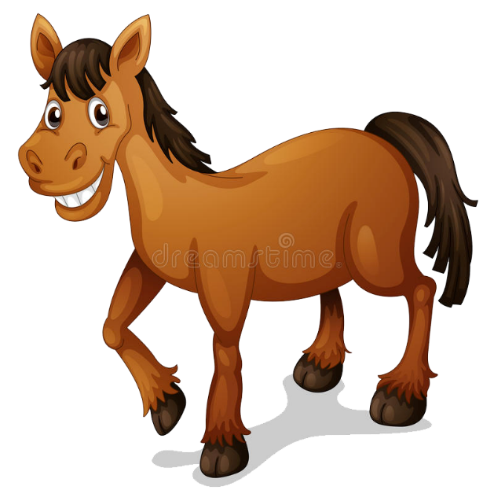
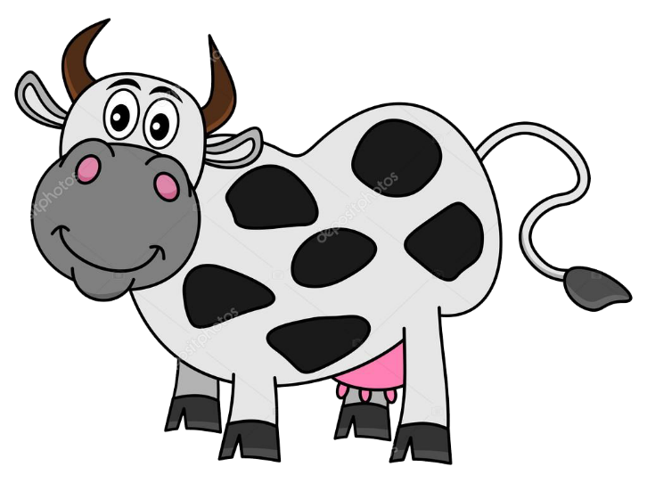
На лугу стоит корова
И одна скучает снова.
Прибежали три лошадки.
Сколько стало их, ребятки?
1+3
=4

Slide 5
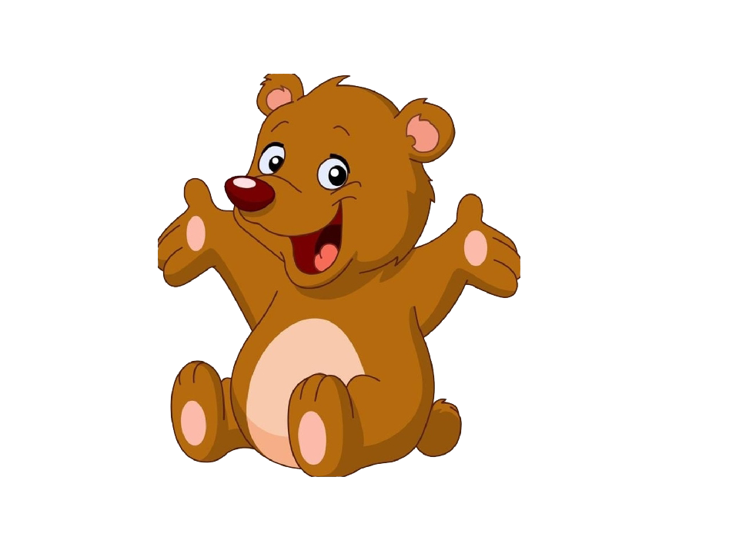
Шесть весёлых медвежат
За малиной в лес спешат.
Но один малыш устал,
От товарищей отстал.
А теперь ответ найди:
Сколько мишек впереди?
6-1
=5

Slide 6
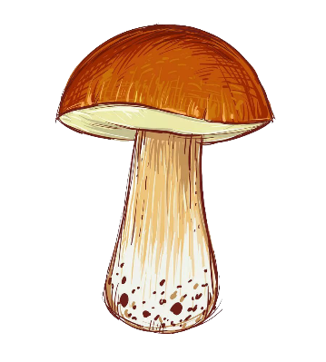
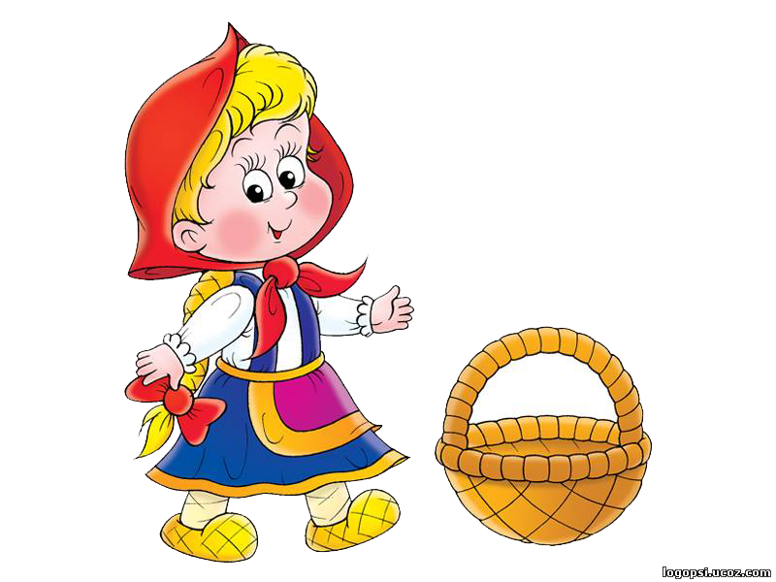
Таня в лукошко грибы собрала.
В подарок друзьям своим принесла:
Два Серёже, два Антошке,
И ещё два брату Лёшке.
Ты сиди и не зевай!
Все грибы пересчитай!
6

Slide 7
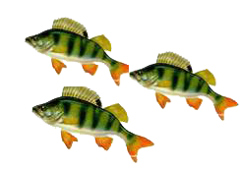
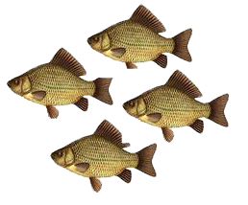
Сидят рыбаки,
Стерегут поплавки.
Рыбак Корней
Поймал трёх окуней,
Рыбак Евсей – четырёх карасей.
Сколько рыб рыбаки
Натаскали из реки?
7

Slide 8
А теперь задача шутка только на одну минутку!
По траве бежал котёнок,
А за ним бежал щенок.
Кто, ребята, сосчитает,
Сколько там бежало ног?
Ни одной, у животных лапы

Slide 9
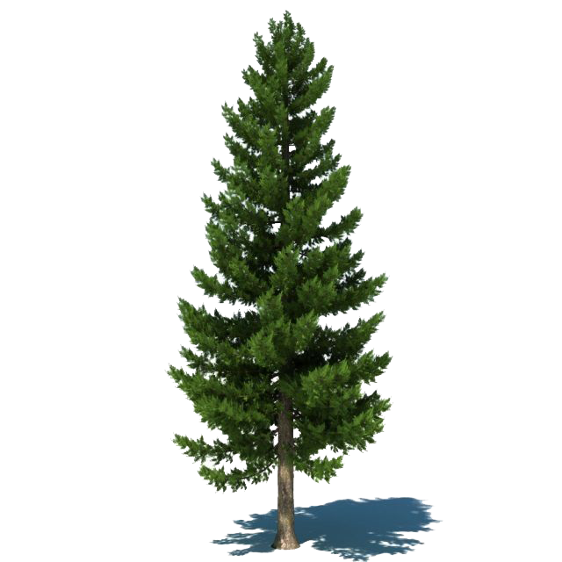
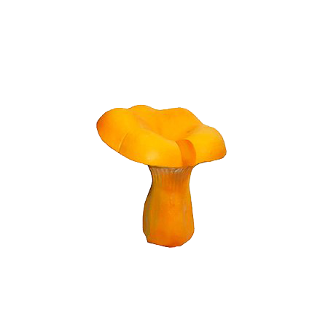
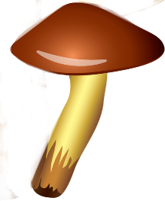
В летний полдень под сосной
Ёж нашёл сюрприз лесной:
Три лисички, пять опят
Под сосной в лесу стоят.
И ещё одна волнушка
Показалась на опушке.
Кто ответ нам дать готов,
Сколько ёж нашёл грибов?
9

Slide 10
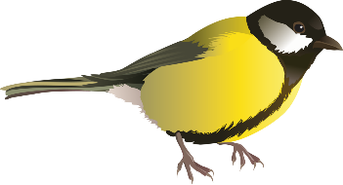
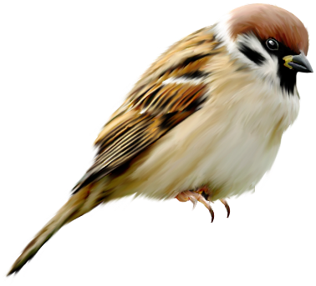
В парк на прогулку Оля ходила,
В парке птичек разных кормила:
Восемь синичек и два воробья.
Сколько всего?
Отвечайте, друзья!
10

